Slide 1


GABARITO COMENTADO
DA PROVA
OBA 2021 - NÍVEL 3

Slide 2
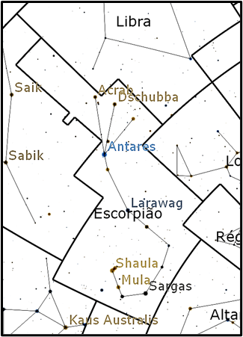
Questão 1) (1 ponto) (0,2 cada acerto) O brilho de uma estrela depende da distância dela até nós, tal qual uma lâmpada, que quando próxima de nós, brilha mais do que quando longe. Para nós, que vivemos na Terra, o Sol é a estrela mais brilhante do céu. Mas a estrela Antares, a mais brilhante da constelação do Escorpião, mostrada na figura, é muito maior do que o Sol. Antares tem diâmetro quase 900 vezes maior do que o do Sol, ou seja, é uma supergigante de cor superficial vermelha.
Coloque F para falso ou V para verdadeiro nas afirmações abaixo.
a) ( ) Para nós, o Sol é a estrela mais brilhante do Universo porque está mais perto da Terra.
b) ( ) Antares brilha menos do que o Sol porque está muito mais longe do que o Sol.
c) ( ) Se o Sol estivesse na mesma distância em que está Antares, ele seria pouco brilhante.
d) ( ) O Sol brilha mais do que Antares porque é mais quente.
e) ( ) O brilho das estrelas depende das constelações nas quais elas estão.
V
V
V
F
F

Slide 3
Questão 2) (1 ponto) (0,2 cada acerto) O brilho de uma estrela depende da distância dela até nós, tal qual uma lâmpada, que quando próxima de nós, brilha mais do que quando longe. Para nós, que vivemos na Terra, o Sol é a estrela mais brilhante do céu. Mas a estrela Antares, a mais brilhante da constelação do Escorpião, mostrada na figura, é muito maior do que o Sol. Antares tem diâmetro quase 900 vezes maior do que o do Sol, ou seja, é uma supergigante de cor superficial vermelha, embora tenha metade da temperatura que o Sol tem.
Coloque F para falso ou V para verdadeiro nas afirmações abaixo.
a) ( ) Para nós, o Sol é a estrela mais brilhante do Universo porque está mais perto da Terra.
b) ( ) Antares brilha menos do que o Sol porque está muito mais longe do que o Sol.
c) ( ) Se Antares estivesse na mesma distância em que está o Sol, ela seria a mais brilhante do Universo para nós que moramos na Terra.
d) ( ) O Sol brilha mais do que Antares porque é mais quente e amarelo.
e) ( ) Antares brilha menos do que o Sol porque está na constelação do Escorpião e é vermelha.
V
V
V
F
F

Slide 4
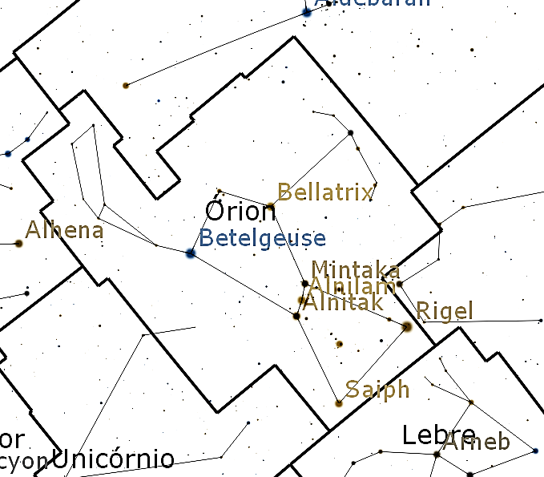
Questão 3) (1 ponto) (0,2 cada acerto) O brilho de uma lâmpada é maior quando ela está mais próxima de nós. O mesmo ocorre com as estrelas. Para nós, que vivemos na Terra, o Sol é a estrela mais brilhante do céu. Mas a estrela Betelgeuse, a segunda mais brilhante da constelação do Órion, mostrada na figura, é muito maior do que o Sol. Betelgeuse tem diâmetro quase 900 vezes maior do que o do Sol, ou seja, é uma supergigante de cor superficial vermelha, embora tenha metade da temperatura que o Sol tem em sua superfície.
Coloque F para falso ou V para verdadeiro nas afirmações abaixo.
a) ( ) Para nós, o Sol é a estrela mais brilhante do Universo porque está mais perto da Terra.
b) ( ) Betelgeuse brilha menos do que o Sol porque está muito mais longe do que o Sol.
c) ( ) Se Betelgeuse estivesse na mesma distância em que está o Sol, ela seria a mais brilhante do Universo para nós que moramos na Terra.
d) ( ) O Sol brilha mais do que Betelgeuse porque é mais quente e não é vermelho como Betelgeuse.
e) ( ) Betelgeuse brilha menos do que o Sol porque está na constelação do Órion e é vermelha.
V
V
V
F
F

Slide 5
Questão 4) (1 ponto) (0,2 cada acerto) A estrela Betelgeuse está a aproximadamente 720 anos-luz da Terra e a estrela Antares está a aproximadamente 605 anos-luz da Terra. Ambas são supergigantes vermelhas com diâmetro aproximadamente 900 vezes maior do que o do Sol. Antares tem temperatura superficial de 3500 Kelvin e Betelgeuse é 100 Kelvin mais quente do que Antares e brilha mais.
Coloque V (Verdadeiro) ou F (Falso) na frente de cada afirmação abaixo.
( ) A luz que chega de Betelgeuse saiu dela há 720 anos.
b) ( ) Se virmos hoje que Betelgeuse explodiu numa supernova, de fato ela explodiu há 720 anos.
c) ( ) Se Antares e Betelgeuse explodirem em supernovas, no mesmo instante, vai nos parecer que Antares explodiu primeiro.
d) ( ) As estrelas Antares e Betelgeuse pertencem à mesma constelação de Órion.
e) ( ) A luz emitida por Antares e Betelgeuse chegam instantaneamente na Terra.
V
V
V
F
F

Slide 6
Questão 5) (1 ponto) (0,2 cada acerto) A estrela Betelgeuse está a aproximadamente 720 anos-luz da Terra e a estrela Antares está a aproximadamente 605 anos-luz da Terra. Ambas são supergigantes vermelhas com diâmetros aproximadamente 900 vezes maior do que o do Sol. Antares tem temperatura superficial de 3500 Kelvin e Betelgeuse é 100 Kelvin mais quente do que Antares e brilha mais.
Coloque V (Verdadeiro) ou F (Falso) na frente de cada afirmação abaixo.
a) ( ) A luz que chega de Antares saiu dela há 605 anos.
b) ( ) Se virmos que Antares explodiu numa supernova, de fato ela explodiu há 605 anos.
c) ( ) Se Antares e Betelgeuse explodirem em supernovas, no mesmo instante, a luz da explosão de Antares chegará à Terra antes que a luz explosão de Betelgeuse.
d) ( ) Se Antares e Betelgeuse têm o mesmo diâmetro e cor, deveriam ter o mesmo brilho.
e) ( ) O brilho de uma estrela depende da constelação na qual ela está.
V
V
V
F
F

Slide 7
Questão 6) (1 ponto) (0,2 cada acerto) A estrela Betelgeuse está a aproximadamente 720 anos-luz da Terra e a estrela Antares está a aproximadamente 605 anos-luz da Terra. Ambas são supergigantes vermelhas com diâmetros aproximadamente 900 vezes maior do que o do Sol. Antares tem temperatura superficial de 3500 Kelvin e Betelgeuse é 100 Kelvin mais quente do que Antares e brilha mais.
Coloque V (Verdadeiro) ou F (Falso) na frente de cada afirmação abaixo.
a) ( ) A luz que chega de Antares saiu dela há 605 anos.
b) ( ) Antares está mais perto da Terra do que Betelgeuse.
c) ( ) O diâmetro da estrela depende da constelação na qual ela está e da sua cor.
d) ( ) Se Antares e Betelgeuse explodirem em supernovas, no mesmo instante, veremos a luz da explosão de Antares antes da luz da explosão de Betelgeuse.
e) ( ) A constelação na qual está Antares está mais perto da Terra do que a constelação na qual está Betelgeuse.
V
V
V
F
F

Slide 8
Questão 7) (1 ponto) (0,2 cada acerto) O Sol é o único astro do Sistema Solar que tem luz própria. Todos os demais refletem a luz dele.
Coloque F (Falso) ou V (Verdadeiro) nas afirmações abaixo.
( ) O Sol é o astro mais brilhante do Sistema Solar.
b) ( ) A Lua Cheia, quando visível, é o segundo astro mais brilhante do céu.
c) ( ) A Lua Quarto Crescente, quando visível, é o segundo astro mais brilhante do céu.
d) ( ) O Sol visto da Terra ou de Marte tem o mesmo brilho.
e) ( ) O Sol é o astro mais brilhante do céu porque é a maior estrela do Universo.
V
V
V
F
F

Slide 9
Questão 8 ) (1 ponto) (0,2 cada acerto) O Sol é o único astro do Sistema Solar que tem luz própria. Todos os demais, como Lua, cometas, planetas, asteroides, satélites naturais ou artificiais apenas refletem a luz dele.
Coloque F (Falso) ou V (Verdadeiro) nas afirmações abaixo.
a) ( ) O Sol é o astro mais brilhante do Sistema Solar.
b) ( ) A Lua Cheia quando num eclipse lunar total brilha menos do que a Lua Quarto Minguante.
c) ( ) A Lua Nova reflete a luz do Sol, mas não vemos esta reflexão.
d) ( ) A Lua Cheia ao nascer é maior do que quando se põe.
e) ( ) O Sol visto da Terra ou de Saturno tem o mesmo brilho.
V
V
V
F
F

Slide 10
Questão 9 ) (1 ponto) (0,2 cada acerto) O Sol é o único astro do Sistema Solar que tem luz própria. Todos os demais, como Lua, cometas, planetas, asteroides, satélites naturais ou artificiais apenas refletem a luz dele.
Coloque F (Falso) ou V (Verdadeiro) nas afirmações abaixo.
a) ( ) Mercúrio, visto da Terra, é o planeta mais brilhante porque está mais perto do Sol.
b) ( ) Durante o eclipse lunar total a Lua ainda reflete um pouco da luz solar.
c) ( ) A Lua Nova reflete a luz do Sol, mas não vemos esta reflexão.
d) ( ) Sem o Sol nenhum outro astro do Sistema Solar seria visto.
e) ( ) O Sol visto da Terra ou de Plutão tem o mesmo brilho.
V
V
V
F
F

Slide 11
Questão 10) (1 ponto) A Primeira Lei de Kepler, também chamada de Lei das Órbitas, descreve os movimentos dos planetas, luas, cometas e satélites artificiais em torno dos astros nos quais orbitam.
A Primeira Lei de Kepler para os planetas diz o seguinte:
“A órbita de cada planeta é uma elipse, estando o Sol num dos focos.”
A Primeira Lei de Kepler para os satélites de Júpiter diz o seguinte:
“A órbita de cada lua de Júpiter é uma elipse, estando Júpiter num dos focos.”
A Primeira Lei de Kepler para os satélites de Saturno diz o seguinte:
“A órbita de cada lua de Saturno é uma elipse, estando Saturno num dos focos.”
Exemplo de Elipse
Eixo Menor
Foco ocupado, por exemplo, pelo Sol
Eixo Maior
Foco vazio

Slide 12
Assinale a expressão correta da Primeira Lei de Kepler para a Terra e seus satélites artificiais.
a) ( ) A órbita de cada satélite artificial da Terra é uma elipse, estando a Terra num dos focos.
b) ( ) A órbita de cada lua de Saturno é uma elipse, estando Saturno num dos focos.
c) ( ) A órbita de cada lua de Júpiter é uma elipse, estando Júpiter num dos focos.
d) ( ) A órbita de cada planeta é uma elipse, estando o Sol num dos focos.
e) ( ) Os satélites artificiais não obedecem à Primeira Lei de Kepler.
X

Slide 13
Questão 11) (1 ponto) A Primeira Lei de Kepler, também chamada de Lei das Órbitas, descreve os movimentos dos planetas, luas, cometas e satélites artificiais em torno dos astros nos quais orbitam.
A Primeira Lei de Kepler para os planetas diz o seguinte:
“A órbita de cada planeta é uma elipse, estando o Sol num dos focos.”
A Primeira Lei de Kepler para os satélites de Júpiter diz o seguinte:
“A órbita de cada lua de Júpiter é uma elipse, estando Júpiter num dos focos.”
A Primeira Lei de Kepler para os satélites de Saturno diz o seguinte:
“A órbita de cada lua de Saturno é uma elipse, estando Saturno num dos focos.”
Exemplo de Elipse
Eixo Menor
Foco ocupado, por exemplo, pelo Sol
Eixo Maior
Foco vazio

Slide 14
Assinale a expressão correta da Primeira Lei de Kepler para o Sol e seus cometas.
a) ( ) A órbita de cada cometa é uma elipse, estando Júpiter num dos focos.
b) ( ) A órbita de cada cometa é uma elipse, estando Saturno num dos focos.
c) ( ) A órbita de cada cometa é uma elipse, estando o Sol num dos focos.
d) ( ) A órbita de cada cometa é uma elipse, estando a Terra num dos focos.
e) ( ) Os cometas não obedecem à Primeira Lei de Kepler.
X

Slide 15
Questão 12) (1 ponto) A Primeira Lei de Kepler, também chamada de Lei das Órbitas, descreve os movimentos dos planetas, luas, cometas e satélites artificiais em torno dos astros nos quais orbitam.
A Primeira Lei de Kepler para os planetas diz o seguinte:
“A órbita de cada planeta é uma elipse, estando o Sol num dos focos.”
A Primeira Lei de Kepler para as luas de Júpiter diz o seguinte:
“A órbita de cada lua de Júpiter é uma elipse, estando Júpiter num dos focos.”
A Primeira Lei de Kepler para as luas de Saturno diz o seguinte:
“A órbita de cada lua de Saturno é uma elipse, estando Saturno num dos focos.”
Exemplo de Elipse
Eixo Menor
Foco ocupado, por exemplo, pelo Sol
Eixo Maior
Foco vazio

Slide 16
Assinale a expressão correta da Primeira Lei de Kepler para o Sol e seus asteroides.
a) ( ) A órbita de cada asteroide é uma elipse, estando a Terra num dos focos.
b) ( ) A órbita de cada asteroide é uma elipse, estando Saturno num dos focos.
c) ( ) A órbita de cada asteroide é uma elipse, estando Júpiter num dos focos.
d) ( ) A órbita de cada asteroide é uma elipse, estando o Sol num dos focos.
e) ( ) Os asteroides, como são muito pequenos, não obedecem à Primeira Lei de Kepler.
X

Slide 17
Questão 13) (1 ponto) Quando a Lua está em sua fase Cheia, ou Nova, e acontece dela estar próxima do ponto mais próximo da Terra em seu movimento em torno do nosso planeta, sucede o que ficou conhecido como superlua. Quando acontece dela estar no ponto mais afastado da Terra, dá-se o nome de microlua. Como não podemos ver a superlua Nova no céu, vamos nos referir à superlua Cheia apenas por superlua. No dia 26 de maio de 2021 este fenômeno aconteceu e tivemos a segunda superlua de 2021 (a primeira ocorreu no dia 27 de abril).
Órbita da Lua, exageradamente “achatada”, em torno da Terra.
Eixo Menor
Eixo Maior
Perigeu
Apogeu
Foco ocupado pela Terra
Foco vazio

Slide 18
Assinale a expressão que explica corretamente a definição da superlua e o local onde ela deve estar em sua órbita.
a) ( ) A superlua ocorre sempre que a Lua está no perigeu.
b) ( ) A superlua ocorre quando a Lua está no perigeu (ou próximo dele) e está na fase Cheia.
c) ( ) A superlua ocorre na sua fase Cheia quando ela está no perigeu ou no apogeu.
d) ( ) A superlua só ocorre em abril e maio.
e) ( ) A superlua só ocorreu em 2021.
X

Slide 19
Questão 14) (1 ponto) Quando a Lua está em sua fase Cheia, ou Nova, e acontece dela estar próxima do ponto mais próximo da Terra em seu movimento em torno do nosso planeta, sucede o que ficou conhecido como superlua. Quando acontece dela estar no ponto mais afastado da Terra, dá-se o nome de microlua. Como não podemos ver a superlua Nova no céu, vamos nos referir à superlua Cheia apenas por superlua. No dia 26 de maio de 2021 este fenômeno aconteceu e tivemos a segunda superlua de 2021 (a primeira ocorreu no dia 27 de abril).
Órbita da Lua, exageradamente “achatada”, em torno da Terra.
Eixo Menor
Perigeu
Eixo Maior
Apogeu
Foco ocupado pela Terra
Foco vazio

Slide 20
Assinale a expressão que explica corretamente a definição da superlua e o local onde ela deve estar em sua órbita.
a) ( ) A superlua só ocorreu em 2021 porque estava no perigeu.
b) ( ) A superlua ocorre sempre que ela está nascendo no horizonte leste do perigeu.
c) ( ) A superlua recebe este nome porque está muito longe do apogeu.
d) ( ) A superlua só ocorre em abril e maio de cada ano e deve estar no perigeu.
e) ( ) A superlua ocorre quando a Lua está no perigeu (ou perto dele) e está na fase Cheia.
X

Slide 21
Questão 15) (1 ponto) Quando a Lua está em sua fase Cheia, ou Nova, e acontece dela estar próxima do ponto mais próximo da Terra em seu movimento em torno do nosso planeta, sucede o que ficou conhecido como superlua. Quando acontece dela estar no ponto mais afastado da Terra, dá-se o nome de microlua. Como não podemos ver a superlua Nova no céu, vamos nos referir à superlua Cheia apenas por superlua. No dia 26 de maio de 2021 este fenômeno aconteceu e tivemos a segunda superlua de 2021 (a primeira ocorreu no dia 27 de abril).
Órbita da Lua, exageradamente “achatada”, em torno da Terra.
Eixo Menor
Perigeu
Eixo Maior
Apogeu
Foco ocupado pela Terra
Foco vazio

Slide 22
Assinale a expressão que explica corretamente a definição da superlua e o local onde ela deve estar em sua órbita.
a) ( ) A superlua só ocorreu em 2021 porque estava no perigeu.
b) ( ) A superlua ocorre sempre que ela está nascendo no horizonte leste do perigeu.
c) ( ) A superlua recebe este nome porque está muito longe do apogeu.
d) ( ) A superlua só ocorre em abril e maio de cada ano e deve estar no perigeu.
e) ( ) A superlua ocorre quando a Lua está no perigeu (ou perto dele) e está na fase Cheia.
X

Slide 23
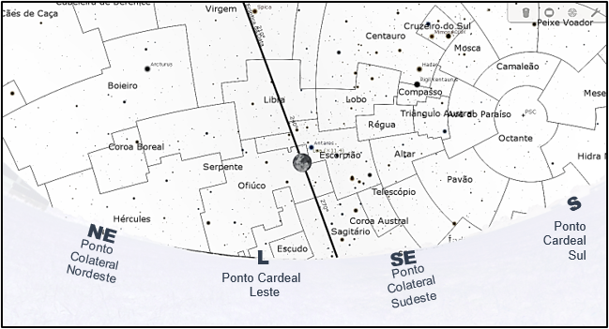
Questão 16) (1 ponto) (0,2 cada acerto) A figura, abaixo, retirada do software Stellarium (www.stellarium.org), mostra o horizonte Leste (local onde nasce o Sol), no dia 26/05/21, noite da “superlua Cheia”, conforme vista na cidade do Rio de Janeiro, às 20h. Todos os planetas, além do Sol e da Lua, se movem numa “rodovia estelar” (ou perto dela) chamada de Eclíptica da Data, mostrada na figura

Slide 24
Baseado na figura, coloque F (Falso) ou V (Verdadeiro) nas afirmações abaixo.
a) ( ) A Lua nasceu ao norte do Ponto Cardeal Leste.
b) ( ) Como a Lua nasce cada dia cerca de 50 minutos mais tarde, no dia seguinte, na mesma hora, ela estará na constelação de Escorpião ou Libra.
c) ( ) Como a Lua nasce cada dia cerca de 50 minutos mais tarde, no dia seguinte, na mesma hora, ela estará na constelação de Sagitário.
d) ( ) A Lua está cruzando a constelação de Ofiúco.
e) ( ) A Lua nasceu ao sul do Ponto Cardeal Leste.
V
V
V
F
F

Slide 25
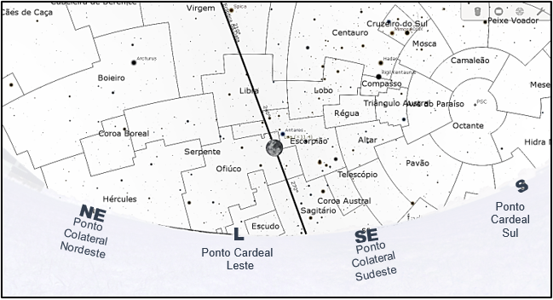
Questão 17) (1 ponto) (0,2 cada acerto) A figura, abaixo, retirada do software Stellarium (www.stellarium.org), mostra o horizonte Leste (local onde nasce o Sol), no dia 26/05/21, noite da “superlua Cheia”, conforme vista na cidade do Rio de Janeiro, às 20h. Todos os planetas, além do Sol e da Lua, se movem numa “rodovia estelar” (ou perto dela) chamada de Eclíptica da Data, mostrada na figura.

Slide 26
Baseado na figura, coloque F (Falso) ou V (Verdadeiro) nas afirmações abaixo.
a) ( ) A Lua nasceu ao sul do Ponto Colateral Nordeste.
b) ( ) A Lua está se pondo entre o Ponto Cardeal Leste e o Ponto Colateral Sudeste.
c) ( ) Como a Lua nasce cada dia cerca de 50 minutos mais tarde, no dia seguinte ela estará, na mesma hora, mais perto do horizonte.
d) ( ) Como é uma noite de “superlua Cheia”, ela está na fase Cheia.
e) ( ) A Lua nasceu ao norte do Ponto Cardeal Leste.
V
V
V
F
F

Slide 27
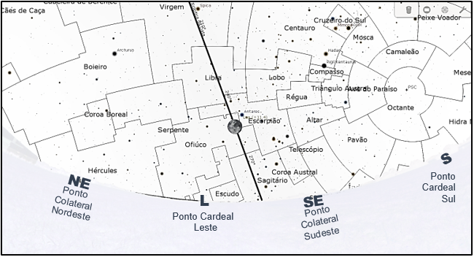
Questão 18) (1 ponto) (0,2 cada acerto) A figura, abaixo, retirada do software Stellarium (www.stellarium.org), mostra o horizonte Leste (local onde nasce o Sol), no dia 26/05/21, noite da “superlua Cheia”, conforme vista na cidade do Rio de Janeiro, às 20h. Todos os planetas, além do Sol e da Lua, se movem numa “rodovia estelar” (ou perto dela) chamada de Eclíptica da Data, mostrada na figura.

Slide 28
Baseado na figura, coloque F (Falso) ou V (Verdadeiro) nas afirmações abaixo.
a) ( ) A Lua está se pondo no lado Leste.
b) ( ) Como é uma noite de “superlua Cheia”, ela está na fase Cheia e na constelação de Ofiúco.
c) ( ) Como a Lua nasce cada dia cerca de 50 minutos mais tarde, no dia seguinte ela estará, na mesma hora, na constelação (“cercadinho”) de Sagitário.
d) ( ) A Lua está nascendo à leste do Ponto Colateral Sudeste.
e) ( ) Sendo uma “superlua Cheia”, ela está na fase nova sobre a Eclíptica da Data.
V
V
V
F
F

Slide 29
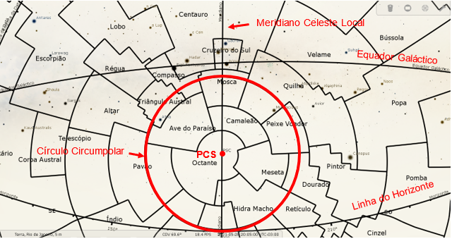
Questão 19) (1 ponto) (0,2 cada acerto) A figura, abaixo, retirada do software Stellarium (www.stellarium.org), mostra o horizonte Sul, no dia 28/05/21, conforme visto na cidade do Rio de Janeiro, às 20h. O Equador Terrestre é o círculo que divide a Terra em Hemisfério Norte (HN) e Hemisfério Sul (HS). O Equador Galáctico é um plano que divide a Galáxia em duas partes. A linha do Meridiano Local sai do Polo Geográfico Norte (PGN), passa no ponto onde você está e termina no Polo Geográfico Sul (PGS). Prolongando o eixo de rotação da Terra, ele “fura” o céu de um lado no Polo Celeste Norte (PCN) e do outro no Polo Celeste Sul (PCS). O Meridiano Celeste Local sai do PCN, passa pelo zênite (ponto sobre sua cabeça, mas no céu) e termina no PCS. O Círculo Circumpolar mostra as estrelas que estão sempre acima da linha do horizonte.

Slide 30
Baseado na figura, coloque F (Falso) ou V (Verdadeiro) nas afirmações abaixo.
a) ( ) Na figura, prolongando-se os segmentos de retas das bordas de qualquer constelação (“cercadinho”) elas se interceptam no PCS.
b) ( ) Para o observador do Rio de Janeiro, em algum momento do dia toda a constelação do Cruzeiro do Sul fica abaixo da linha do horizonte.
c) ( ) A estrela que representa o Distrito Federal na bandeira do Brasil pertence à constelação do Octante, a qual está sempre acima do horizonte.
d) ( ) O Sol sempre é observado sobre o Equador Galáctico.
e) ( ) A linha do Meridiano Celeste Local está sempre sobre a constelação do Cruzeiro do Sul.
V
V
V
F
F

Slide 31
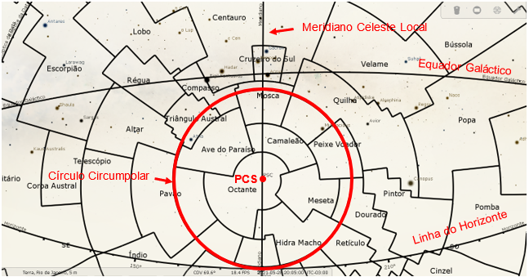
Questão 20) (1 ponto) (0,2 cada acerto) A figura, abaixo, retirada do software Stellarium (www.stellarium.org), mostra o horizonte Sul, no dia 28/05/21, conforme visto na cidade do Rio de Janeiro, às 20h. O Equador Terrestre é o círculo que divide a Terra em Hemisfério Norte (HN) e Hemisfério Sul (HS). O Equador Galáctico é um plano que divide a Galáxia em duas partes. A linha do Meridiano Local sai do Polo Geográfico Norte (PGN), passa no ponto onde você está e termina no Polo Geográfico Sul (PGS). Prolongando o eixo de rotação da Terra, ele “fura” o céu de um lado no Polo Celeste Norte (PCN) e do outro no Polo Celeste Sul (PCS). O Meridiano Celeste Local sai do PCN, passa pelo zênite (ponto sobre sua cabeça, mas no céu) e termina no PCS. O Círculo Circumpolar mostra as estrelas que estão sempre acima da linha do horizonte.

Slide 32
Baseado na figura, coloque F (Falso) ou V (Verdadeiro) nas afirmações abaixo.
a) ( ) Cada constelação da figura, em algum momento, estará sobre o Meridiano Celeste Local.
b) ( ) Para o observador do Rio de Janeiro, 12 horas depois dessa “foto”, a constelação do Cruzeiro do Sul estará abaixo da linha do horizonte.
c) ( ) Ao meio-dia solar verdadeiro o Sol está cruzando o Equador Galáctico.
d) ( ) Doze horas depois desta “foto” a linha do Equador Galáctico vai continuar passando sobre as constelações do Cruzeiro do Sul, Régua e Escorpião.
e) ( ) A linha do Meridiano Celeste Local está sempre sobre a constelação da Mosca e passando pelo PCS.
V
V
V
F
F

Slide 33
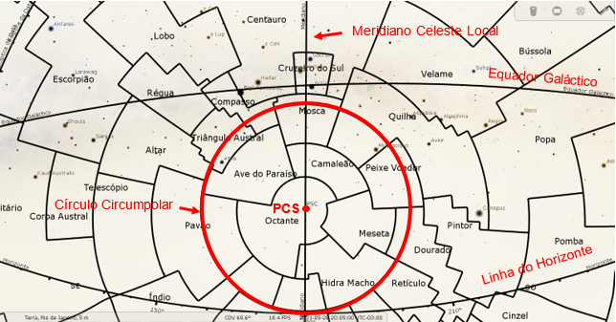
Questão 21) (1 ponto) (0,2 cada acerto) A figura, abaixo, retirada do software Stellarium (www.stellarium.org), mostra o horizonte Sul, no dia 28/05/21, conforme visto na cidade do Rio de Janeiro, às 20h. O Equador Terrestre é o círculo que divide a Terra em Hemisfério Norte (HN) e Hemisfério Sul (HS). O Equador Galáctico é um plano que divide a Galáxia em duas partes. A linha do Meridiano Local sai do Polo Geográfico Norte (PGN), passa no ponto onde você está e termina no Polo Geográfico Sul (PGS). Prolongando o eixo de rotação da Terra ele, “fura” o céu de um lado no Polo Celeste Norte (PCN) e do outro no Polo Celeste Sul (PCS). O Meridiano Celeste Local sai do PCN, passa pelo zênite (ponto sobre sua cabeça, mas no céu) e termina no PCS. O Círculo Circumpolar mostra as estrelas que estão sempre acima da linha do horizonte.

Slide 34
Baseado na figura, coloque F (Falso) ou V (Verdadeiro) nas afirmações abaixo.
a) ( ) Todas as estrelas fora do Círculo Circumpolar, em algum momento do dia, ficam abaixo da linha do horizonte.
b) ( ) A linha do Meridiano Celeste Local está sempre sobre a constelação do Cruzeiro do Sul e da Mosca, mas passando pelo PCS.
c) ( ) O Sol sempre é observado sobre o Meridiano Celeste Local, ao meio-dia solar verdadeiro.
d) ( ) A estrela que representa o Distrito Federal na bandeira do Brasil pertence à constelação do Octante, a qual está sempre abaixo da linha do horizonte.
e) ( ) A linha do Equador Galáctico passa sempre sobre as mesmas constelações, mas o Meridiano Celeste Local não é fixo sobre as mesmas constelações.
V
V
V
F
F

Slide 35
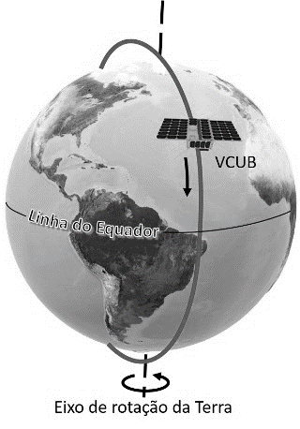
Questão 22) (1 ponto) (0,2 cada acerto) Os satélites artificiais que orbitam em torno da Terra obedecem às mesmas leis que regem os movimentos dos planetas, cometas e asteroides em torno do Sol.
A Terceira Lei de Kepler diz que quanto mais próxima a órbita do planeta estiver do Sol, maior é a sua velocidade de translação e menor o seu período orbital.
De fato, as velocidades médias, por exemplo, de Mercúrio, Vênus, Terra, Marte e Plutão são, respectivamente: 49 km/s, 35 km/s, 30 km/s, 24 km/s e 5 km/s.
O Satélite Brasileiro Amazônia 1, lançado em 28/02/21, está a cerca de 750 km acima da superfície da Terra. A empresa Visiona Tecnologia Espacial S.A., localizada em São José dos Campos, SP, está desenvolvendo o nanossatélite VCUB1, com 10 kg de massa e que ficará em órbita polar de 710 km, como mostra a figura. Lembrete: velocidade = espaço/tempo.

Slide 36
A partir das informações acima coloque F (Falso) ou V (Verdadeiro) nas afirmações abaixo.
a) ( ) Netuno é o planeta com a menor velocidade de translação.
b) ( ) A velocidade orbital do VCUB1 é maior do que a do Satélite Brasileiro Amazônia 1.
c) ( ) O período orbital de Mercúrio é o menor de todos os planetas.
d) ( ) A órbita do VCUB1 é polar, logo, não obedece à Terceira Lei de Kepler.
e) ( ) O período orbital do VCUB1 é maior do que o do Satélite Brasileiro Amazônia 1.
V
V
V
F
F

Slide 37
Questão 23) (1 ponto) (0,2 cada acerto) Os satélites artificiais que orbitam em torno da Terra obedecem às mesmas leis que regem os movimentos dos planetas, cometas e asteroides em torno do Sol.
A Terceira Lei de Kepler diz que quanto mais próxima a órbita do planeta estiver do Sol, maior é a sua velocidade de translação e menor o seu período orbital.
De fato, as velocidades médias, por exemplo, de Mercúrio, Vênus, Terra, Marte e Plutão são, respectivamente: 49 km/s, 35 km/s, 30 km/s, 24 km/s e 5 km/s.
A Estação Espacial Internacional, local onde esteve o astronauta brasileiro Marcos Pontes, está a cerca de 400 km acima da superfície da Terra e tem velocidade de 7,7 km/s. A empresa Visiona Tecnologia Espacial S.A., localizada em São José dos Campos, SP, está desenvolvendo o nanossatélite VCUB1, com 10 kg de massa e que ficará em órbita polar de 710 km, como mostra a figura. Lembrete: velocidade = espaço/tempo.

Slide 38
A partir das informações acima coloque F (Falso) ou V (Verdadeiro) nas afirmações abaixo.
a) ( ) O período orbital do VCUB1 é menor do que o da Estação Espacial Internacional.
b) ( ) A velocidade orbital do VCUB1 será menor do que a da Estação Espacial Internacional.
c) ( ) O período orbital de Plutão é maior do que o do mais distante planeta.
d) ( ) A órbita do VCUB1 é polar, logo, não obedece à Terceira Lei de Kepler.
e) ( ) Dentre os planetas, Netuno tem a menor velocidade de translação e maior período orbital.
V
V
V
F
F

Slide 39
Questão 24) (1 ponto) (0,2 cada acerto) Os satélites artificiais que orbitam em torno da Terra obedecem às mesmas leis que regem os movimentos dos planetas, cometas e asteroides em torno do Sol.
A Terceira Lei de Kepler diz que quanto mais próxima a órbita do planeta estiver do Sol, maior é a sua velocidade de translação e menor o seu período orbital.
De fato, as velocidades médias, por exemplo, de Mercúrio, Vênus, Terra, Marte e Plutão são, respectivamente: 49 km/s, 35 km/s, 30 km/s, 24 km/s e 5 km/s.
O Satélite Sino-Brasileiro de Recursos Terrestres, CBERS, está a cerca de 780 km acima da superfície da Terra. A empresa Visiona Tecnologia Espacial S.A., localizada em São José dos Campos, SP, está desenvolvendo o nanossatélite VCUB1, com 10 kg de massa e que ficará em órbita polar de 710 km, como mostra a figura.
Lembrete: velocidade = espaço/tempo.

Slide 40
A partir das informações acima coloque F (Falso) ou V (Verdadeiro) nas afirmações abaixo.
a) ( ) Dentre os planetas, Netuno tem a menor velocidade de translação e maior período orbital.
b) ( ) A órbita do VCUB1 é polar, logo, não obedece à Terceira Lei de Kepler.
c) ( ) O período orbital de Plutão é maior do que o do mais distante planeta.
d) ( ) A velocidade orbital do VCUB1 será ligeiramente maior do que a do CBERS.
e) ( ) O período orbital do VCUB1 é maior do que o do CBERS.
V
V
V
F
F

Slide 41
Questão 25) (1 ponto) (0,2 cada acerto) Em 12 de abril de 1961 os soviéticos colocaram Yuri Gagarin em órbita da Terra. Quatro meses depois, enquanto Gagarin visitava o Brasil, o então presidente Jânio Quadros criou o que se tornaria o Programa Espacial Brasileiro. Até maio de 2021, já foram enviadas 49 espaçonaves não tripuladas a Marte. A atmosfera de Marte apresenta: baixa densidade, 95% de dióxido de carbono, 0,2% de oxigênio e temperatura média de 63ºC negativos. Desde fevereiro de 2021, o jipe-robô americano Perseverance, se encontra na superfície marciana e em maio foi a vez do jipe-robô chinês Zhurong pousar em Marte.
A partir das informações acima coloque F (Falso) ou V (Verdadeiro) nas afirmações abaixo.
a) ( ) O início do Programa Espacial Brasileiro coincidiu com o ano da visita de Gagarin ao Brasil.
b) ( ) No dia 12 de abril de 2021 celebrou-se 70 anos do voo de Yuri Gagarin ao espaço.
c) ( ) Já enviamos cem espaçonaves não tripuladas a Marte.
d) ( ) As condições atmosféricas em Marte são favoráveis à vida humana.
e) ( ) Neste momento somente os Estados Unidos possuem um jipe-robô em solo marciano.
V
F
F
F
F

Slide 42
Questão 26) (1 ponto) (0,2 cada acerto) Em 12 de abril de 1961 os soviéticos colocaram Yuri Gagarin em órbita da Terra. Quatro meses depois, enquanto Gagarin visitava o Brasil, o então presidente Jânio Quadros criou o que se tornaria o Programa Espacial Brasileiro. Até maio de 2021, já foram enviadas 49 espaçonaves não tripuladas a Marte. A atmosfera de Marte apresenta: baixa densidade, 95% de dióxido de carbono, 0,2% de oxigênio e temperatura média de 63ºC negativos. Desde fevereiro de 2021, o jipe-robô americano Perseverance, se encontra na superfície marciana e em maio foi a vez do jipe-robô chinês Zhurong pousar em Marte.
A partir das informações acima coloque F (Falso) ou V (Verdadeiro) nas afirmações abaixo.
a) ( ) Já enviamos 49 espaçonaves tripuladas a Marte.
b) ( ) No dia 12 de abril de 2021 celebrou-se 60 anos do voo de Yuri Gagarin ao espaço.
c) ( ) O início do Programa Espacial Brasileiro ocorreu no mesmo ano da visita de Gagarin ao Brasil.
d) ( ) Na atmosfera de Marte há 0,2% de oxigênio com temperatura acima de 63ºC.
e) ( ) Neste momento somente os Estados Unidos possuem um jipe-robô em solo lunar.
V
V
F
F
F

Slide 43
Questão 27) (1 ponto) (0,2 cada acerto) Em 12 de abril de 1961 os soviéticos colocaram Yuri Gagarin em órbita da Terra. Quatro meses depois, enquanto Gagarin visitava o Brasil, o então presidente Jânio Quadros criou o que se tornaria o Programa Espacial Brasileiro. Até maio de 2021, já foram enviadas 49 espaçonaves não tripuladas a Marte. A atmosfera de Marte apresenta: baixa densidade, 95% de dióxido de carbono, 0,2% de oxigênio e temperatura média de 63ºC negativos. Desde fevereiro de 2021, o jipe-robô americano Perseverance, se encontra na superfície marciana e em maio foi a vez do jipe-robô chinês Zhurong pousar em Marte.
A partir das informações acima coloque F (Falso) ou V (Verdadeiro) nas afirmações abaixo.
a) ( ) A fundação do Programa Espacial Brasileiro ocorreu em 1961.
b) ( ) No mês de realização da OBA de 2021, os jipes-robôs Zhurong e Perseverance investigam o solo marciano.
c) ( ) A atmosfera de Marte contém dois por cento de oxigênio.
d) ( ) Em maio de 2021 missões tripuladas investigam Marte com os jipes-robôs Zhurong e Perseverance.
e) ( ) Em maio de 2021 somente a China possuei um jipe-robô em solo americano.
V
V
F
F
F

Slide 44
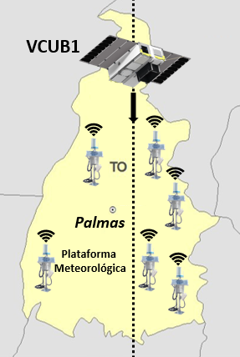
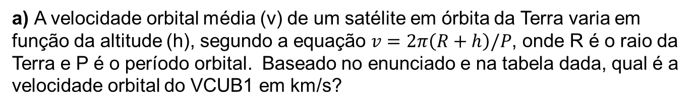
Questão 28) (1 ponto) A empresa Visiona Tecnologia Espacial SA, localizada em São José dos Campos, SP, está desenvolvendo o nanossatélite VCUB1, que irá operar numa órbita de 710 km de altitude. Plataformas meteorológicas realizam medidas locais de temperatura, pressão, velocidade do vento, umidade relativa e precipitação (quantidade de chuva), transmitindo-as ao espaço, onde são coletadas e armazenadas no VCUB1, quando este passa sobre as plataformas (vide figura).
a) A velocidade orbital média (v) de um satélite em órbita da Terra varia em função da altitude (h), segundo a equação $v=2π\left(R+h\right)/P$, onde R é o raio da Terra e P é o período orbital. Baseado no enunciado e na tabela dada, qual é a velocidade orbital do VCUB1 em km/s?
Resposta do item a) A partir da altitude do VCUB1 informada no enunciado (710 km), tem-se, da tabela, que a velocidade do satélite é de 7,50 km/s. Não é necessário fazer nenhuma conta.

Slide 45
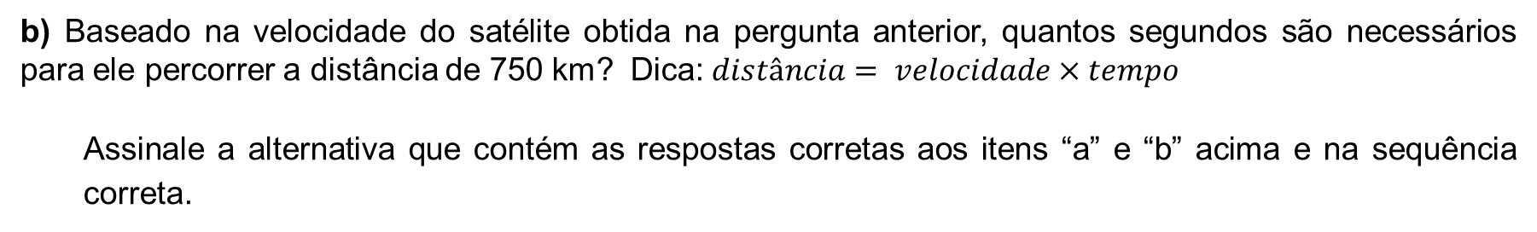
b) Baseado na velocidade do satélite obtida na pergunta anterior, quantos segundos são necessários para ele percorrer a distância de 750 km? Dica: $distância= velocidade×tempo$
Assinale a alternativa que contém as respostas corretas aos itens “a” e “b” acima e na sequência correta.
Altitude da Órbita [km] | Velocidade orbital [km/s]
700 | 7,51
710 | 7,50
720 | 7,49
730 | 7,48
a) ( ) 7,50 km/s, 100 s.
b) ( ) 7,51 km/s, 99,9 s.
c) ( ) 7,49 km/s, 100,1 s.
d) ( ) 7,47 km/s, 100,4 s.
e) ( ) 7,48 km/s, 100,3 s.
Resposta do item b) A velocidade foi obtida no item anterior como sendo 7,50 km/s A distância é dada na pergunta (750 km), juntamente com a “dica” de que 𝑑𝑖𝑠𝑡â𝑛𝑐𝑖𝑎=𝑣𝑒𝑙𝑜𝑐𝑖𝑑𝑎𝑑𝑒 ×𝑡𝑒𝑚𝑝𝑜, então: 𝑡𝑒𝑚𝑝𝑜= 𝑑𝑖𝑠𝑡â𝑛𝑐𝑖𝑎/𝑣𝑒𝑙𝑜𝑐𝑖𝑑𝑎𝑑𝑒 = 750𝑘𝑚/7,5𝑘𝑚/𝑠=100 𝑠𝑒𝑔𝑢𝑛𝑑𝑜𝑠
X

Slide 46
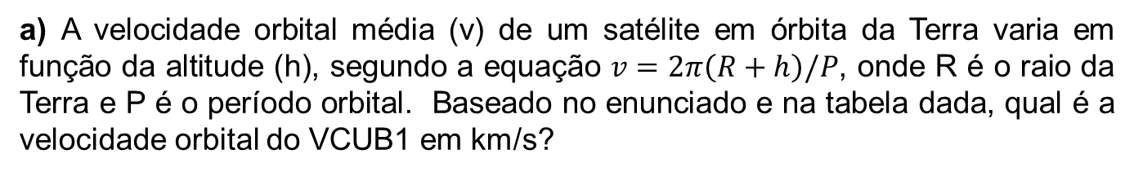
Questão 29) (1 ponto) A empresa Visiona Tecnologia Espacial SA, localizada em São José dos Campos, SP, está desenvolvendo o nanossatélite VCUB1, que irá operar numa órbita de 720 km de altitude. Plataformas meteorológicas realizam medidas locais de temperatura, pressão, velocidade do vento, umidade relativa e precipitação (quantidade de chuva), transmitindo-as ao espaço, onde são coletadas e armazenadas no VCUB1, quando este passa sobre as plataformas (vide figura).
a) A velocidade orbital média (v) de um satélite em órbita da Terra varia em função da altitude (h), segundo a equação $v=2π\left(R+h\right)/P$, onde R é o raio da Terra e P é o período orbital. Baseado no enunciado e na tabela dada, qual é a velocidade orbital do VCUB1 em km/s?
Resposta do item a) A partir da altitude do VCUB1 informada no enunciado (720 km), tem-se, da tabela, que a velocidade do satélite é de 7,49 km/s. Não é necessário fazer nenhuma conta.

Slide 47
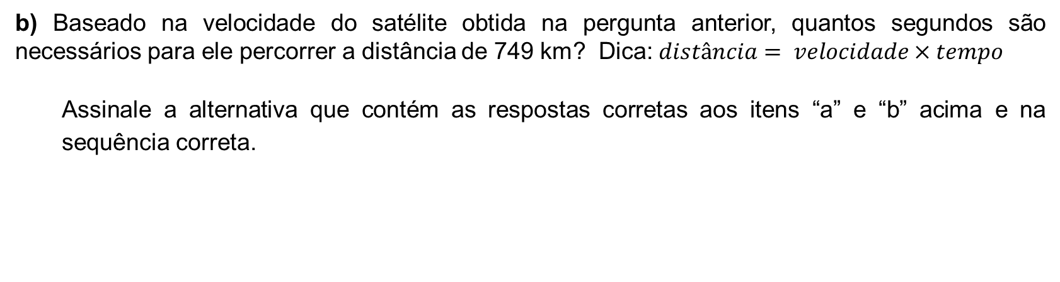
b) Baseado na velocidade do satélite obtida na pergunta anterior, quantos segundos são necessários para ele percorrer a distância de 749 km? Dica: $distância= velocidade×tempo$
Assinale a alternativa que contém as respostas corretas aos itens “a” e “b” acima e na sequência correta.
Altitude da Órbita [km] | Velocidade orbital [km/s]
700 | 7,51
710 | 7,50
720 | 7,49
730 | 7,48
a) ( ) 7,48 km/s, 100,1 s.
b) ( ) 7,51 km/s, 99,7 s.
c) ( ) 7,49 km/s, 100,0 s.
d) ( ) 7,47 km/s, 100,3 s.
e) ( ) 7,50 km/s, 99,9 s.
Resposta do item b) A velocidade foi obtida no item anterior como sendo 7,49 km/s A distância é dada na pergunta (749 km), juntamente com a “dica” de que 𝑑𝑖𝑠𝑡â𝑛𝑐𝑖𝑎=𝑣𝑒𝑙𝑜𝑐𝑖𝑑𝑎𝑑𝑒 ×𝑡𝑒𝑚𝑝𝑜, então: 𝑡𝑒𝑚𝑝𝑜= 𝑑𝑖𝑠𝑡â𝑛𝑐𝑖𝑎/𝑣𝑒𝑙𝑜𝑐𝑖𝑑𝑎𝑑𝑒 = 749𝑘𝑚/7,49𝑘𝑚/𝑠=100 𝑠𝑒𝑔𝑢𝑛𝑑𝑜𝑠
X

Slide 48
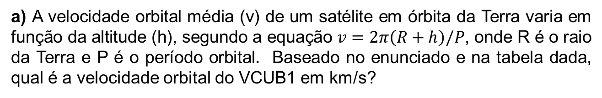
Questão 30) (1 ponto) A empresa Visiona Tecnologia Espacial SA, localizada em São José dos Campos, SP, está desenvolvendo o nanossatélite VCUB1, que irá operar numa órbita de 700 km de altitude. Plataformas meteorológicas realizam medidas locais de temperatura, pressão, velocidade do vento, umidade relativa e precipitação (quantidade de chuva), transmitindo-as ao espaço, onde são coletadas e armazenadas no VCUB1, quando este passa sobre as plataformas (vide figura).
a) A velocidade orbital média (v) de um satélite em órbita da Terra varia em função da altitude (h), segundo a equação $v=2π\left(R+h\right)/P$, onde R é o raio da Terra e P é o período orbital. Baseado no enunciado e na tabela dada, qual é a velocidade orbital do VCUB1 em km/s?
Resposta do item a) A partir da altitude do VCUB1 informada no enunciado (700 km), tem-se, da tabela, que a velocidade do satélite é de 7,51 km/s. Não é necessário fazer nenhuma conta.

Slide 49
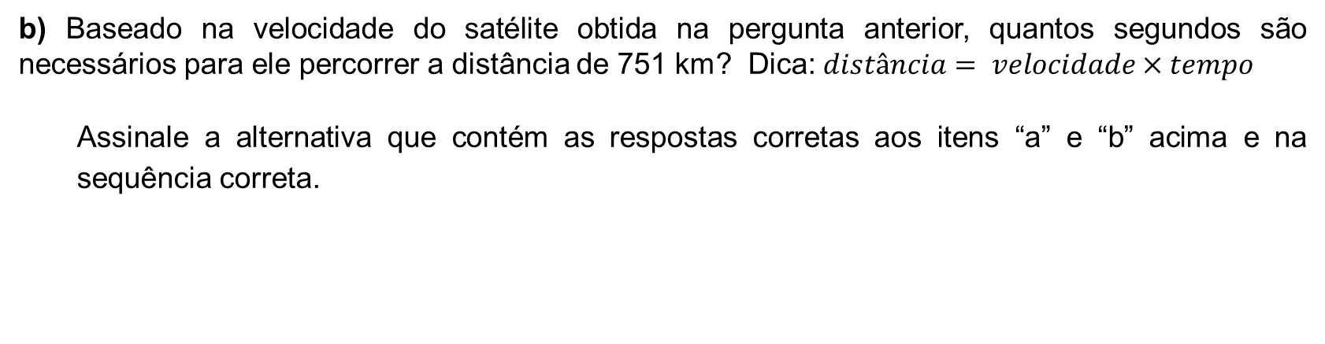
b) Baseado na velocidade do satélite obtida na pergunta anterior, quantos segundos são necessários para ele percorrer a distância de 751 km? Dica: $distância= velocidade×tempo$
Assinale a alternativa que contém as respostas corretas aos itens “a” e “b” acima e na sequência correta.
Altitude da Órbita [km] | Velocidade orbital [km/s]
700 | 7,51
710 | 7,50
720 | 7,49
730 | 7,48
a) ( ) 7,48 km/s, 100,4 s.
b) ( ) 7,50 km/s, 100,1 s.
c) ( ) 7,49 km/s, 100,3 s.
d) ( ) 7,51 km/s, 100,0 s.
e) ( ) 7,47 km/s, 100,5 s.
Resposta do item b) A velocidade foi obtida no item anterior como sendo 7,51 km/s A distância é dada na pergunta (751 km), juntamente com a “dica” de que 𝑑𝑖𝑠𝑡â𝑛𝑐𝑖𝑎=𝑣𝑒𝑙𝑜𝑐𝑖𝑑𝑎𝑑𝑒 ×𝑡𝑒𝑚𝑝𝑜 → 𝑡𝑒𝑚𝑝𝑜= 𝑑𝑖𝑠𝑡â𝑛𝑐𝑖𝑎/𝑣𝑒𝑙𝑜𝑐𝑖𝑑𝑎𝑑𝑒 = 751𝑘𝑚/7,51𝑘𝑚/𝑠=100 𝑠𝑒𝑔𝑢𝑛𝑑𝑜𝑠
X

Slide 50








Contatos:
 | @obabr
 | @oba_olimpiada
 | obaoficial
 | canal_oba_mobfog
 | oba.secretaria@gmail.com
 | (21) 98272-3810
 | (21) 2334-0082 (21) 4104-4047 (21) 2254-1139
www.oba.org.br

